Slide 1
مدیریت مالی 2
مدرس: علی جمالی نیشابور
Alijamali.ny@gmail.com

Slide 2
مقدمه
مدیریت مالی عبارت است از مدیریت بر منابع و مصارف سرمایه به طوری که ثروت سهامداران به حدا کثر برسد.
ثروت سهامدارن تحت تاثیر دو عامل قرار می‌گیرد این دو عامل عبارتند از: بازه و ریسک

Slide 3
بازده
بازده پاداشی است که سرمایه گذاری در سرمایه گذاری بدست می‌آورد.
Dividends
Ending market value
Time
0
1
Initial investment

Slide 4
بازده
بازده دلاری Dollar Returns
حاصل جمع جریانات نقدی دریافتی و تغییر در ارزش بازار دارایی بر حسب واحد پول
Dollar Return = Dividend + Change in Market Value

Slide 5
بازده
بازده درصدی Percentage Returns
حاصل جمع جریانات نقدی دریافتی و تغییر در ارزش بازار دارایی تقسیم بر سرمایه گذاری اولیه

Slide 6
مثال
فرض کنید 100 سهم شرکت IBM را یک سال پیش به قیمت هر سهم 25 دلار خریداری کرده‌اید پس از گذشت یک سال قیمت این سهم به 30 دلار رسیده و به ازای هرسهم 20 سنت سود تقسیم شده است بازده دلاری و درصدی سرمایه گذاری در سهام IBM را محاسبه کنید؟

Slide 7
حل مثال
Dollar Returns
$520 gain
$20
$3,000
Time
0
1
Percentage Returns
-$2,500

Slide 8
بازده
بازده دوره نگهداری Holding Period Returns
بازدهی است که سرمایه گذار بر اثر نگهداری یک سرمایه گذاری برای n سال بدست می‌‌آورد.

Slide 9
مثال
فرض کنید طی چهار سال به صورت سالانه بازده های زیر را بر اثر سرمایه گذاری خود بدست می آورید بازده دوره نگهداری خود را محاسبه کنید؟

Slide 10
مسئله
با توجه به مثال قبل بازده سالانه فرد سرمایه گذاری در طی چهار سال چه مقدار بوده است؟

Slide 11
میانگین هندسی
میانگین هندسی بازده، بازده های تجمعی و ترکیبی مربوط به گذشته را اندازه گیری می‌کند. معمولا از میانگین هندسی برای سرمایه گذاری و تامین مالی به منظور نشان دادن رشد وجوه سرمایه گذاری در طول چند دوره استفاده می‌شود. برای محاسبه میانگین هندسی از بازده نسبی استفاده می‌کنند.

Slide 12
حل مسئله

Slide 13
The Future Value of an Investment of $1 in 1948
$41.09
$21.48

Slide 14
ریسک
ریسک عبارت است از تفاوت بین بازده واقعی و بازده پیش بینی شده .
ریسک یک دارایی عبارت است از تغییر احتمالی بازده آتی ناشی از آن دارایی
در شرایطی که بیش از یک نتیجه را پیش بینی می کنیم در شرایط ریسک قرار گرفته ایم.
در یک طرح سرمایه گذاری، دامنه پراکندگی احتمال بازده، بیانگر ریسک آن طرح است.
برای اندازه گیری ریسک باید توزیع احتمال بازده را اندازه گیری کنیم برای این کار از مقیاسی به نام انحراف معیار استفاده می کنیم

Slide 15
ریسک و بازده تاریخی Rates of Return 1948-2000

Slide 16
ریسک و بازده تاریخی
Average Standard Investment Annual Return Deviation Distribution
Canadian common stocks 13.09% 16.48%
Long Bonds 7.78 10.49
Treasury Bills 6.20 4.11
Inflation 4.23 3.48
– 60%
0%
+ 60%

Slide 17
ریسک و بازده تاریخی
بازده تاریخی بر مبنای میانگین حسابی بازده های سالهای گذشته محاسبه می شود.
برای اندازه گیری ریسک تاریخی از فرمول زیر برای محاسبه انحراف معیار استفاده می کنیم.

Slide 18
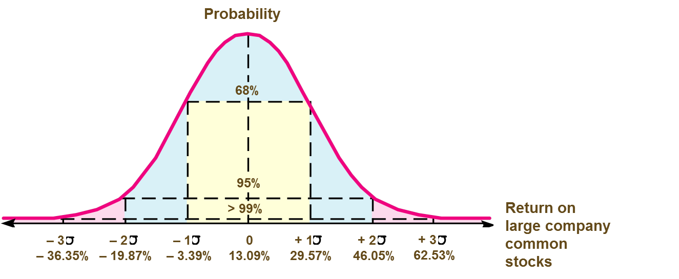

Slide 19
The Risk-Return Tradeoff
18%
16%
14%
Large-Company Stocks
12%
Annual Return Average
10%
8%
6%
Long Bonds
4%
T-Bills
2%
0%
5%
10%
15%
20%
25%
Annual Return Standard Deviation

Slide 20
پایان جلسه اول
مبحث جلسه بعد
ریسک و بازده مورد انتظار
ریسک و بازده پرتفوی

Slide 21
ریسک سیستماتیک و غیر سیستماتیک
همان طورکه ملاحظه کردیم با افزایش تعداد دارایی در پرتفوی سرمایه گذاری ریسک کل پرتفوی نسبت به میانگین ریسک تک تک دارایی ها بیشتر کاهش یافت.
این کاهش ریسک تا کجا ادامه پیدا می‌کند؟

Slide 22
ریسک سیستماتیک و غیر سیستماتیک
σ
Diversifiable Risk; Nonsystematic Risk; Firm Specific Risk; Unique Risk
Portfolio risk
Nondiversifiable risk; Systematic Risk; Market Risk
n

Slide 23
مرز کارا برای پرتفویی متشکل از تعداد زیادی سهم
return
Individual Assets
σ_{P}

Slide 24
مرز کارا برای پرتفویی متشکل از تعداد زیادی سهم
return
minimum variance portfolio
Individual Assets
σ_{P}

Slide 25
مرز کارا برای پرتفویی متشکل از تعداد زیادی سهم
return
efficient frontier
minimum variance portfolio
Individual Assets
σ_{P}

Slide 26
پرتفوی بهینه در صورت داشتن دارایی بدون ریسک
فرض کنید علاوه بر اوراق قرضه و سهام که دارایی های ریسکی محسوب می شوند اوراق خزانه( اوراق بدون ریسک) نیز برای سرمایه گذاری وجود دارد.
در این صورت مرز کارا به چه صورت خواهد بود

Slide 27
پرتفوی بهینه در صورت داشتن دارایی بدون ریسک
return
100% stocks
r_{f}
100% bonds
σ

Slide 28
پرتفوی بهینه در صورت داشتن دارایی بدون ریسک
با نرخ بهره بدون ریسک هم می توان قرض داد و هم می توان قرض گرفت
CAL=Capital Allocation Line
return
CAL
100% stocks
Balanced fund
r_{f}
100% bonds
σ

Slide 29
پرتفوی بهینه در صورت داشتن دارایی بدون ریسک
return
CAL
efficient frontier
r_{f}
σ_{P}

Slide 30
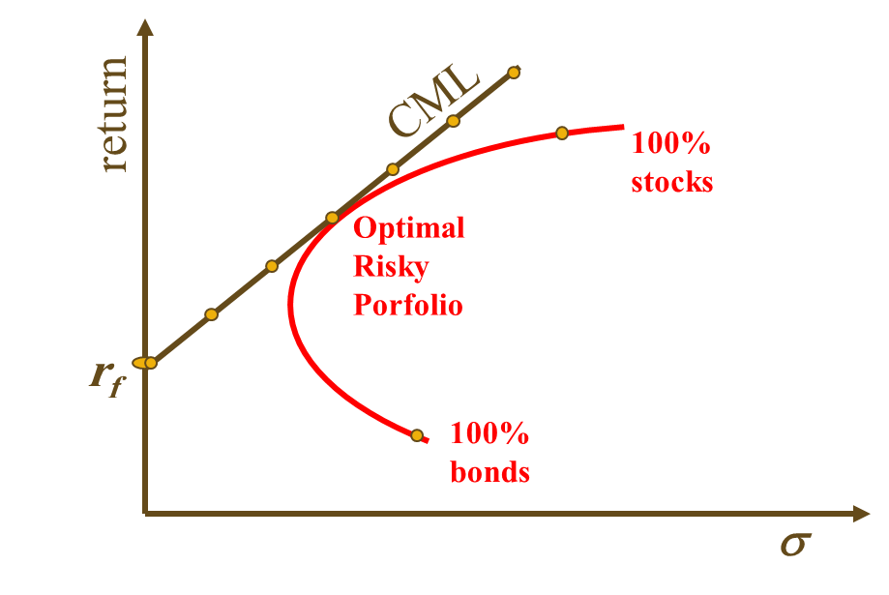
پرتفوی بهینه در صورت داشتن دارایی بدون ریسک (تعادل بازار)
در جهانی که افراد انتظارات همگنی دارند پرتفوی بهینه ریسکی همان پرتفوی بازار خواهد بود که برای همه یکسان است.
CML=Capital Market Line
return
CML
efficient frontier
M
r_{f}
σ_{P}

Slide 31
پرتفوی بهینه در صورت داشتن دارایی بدون ریسک (تعادل بازار)
در این حالت هر کس بر مبنای سطح ریسک گریزی خود ترکیب بهینه سرمایه گذاری در پرتفوی بازار و دارایی بدون ریسک را انتخاب خواهد کرد.
return
CML
efficient frontier
M
r_{f}
σ_{P}

Slide 32
رابطه پرتفوی بهینه ریسکی با تغییرات نرخ بازده بدون ریسک
CML₁
CML₀
return
First Optimal Risky Portfolio
Second Optimal Risky Portfolio
σ

Slide 33
معیار ریسک در صورتی که سرمایه گذاران پرتفوی بازار را در اختیار دارند
بهترین معیار اندازه گیری ریسک اوراق در یک پرتفوی خوب تنوع سازی شده بتای (β)ورقه بهادار می باشد.
بتا حساسیت ورقه بهادار را نسبت به تغییرات پرتفوی بازار می‌سنجد.

Slide 34
تخمین بتا با استفاده از رگرسیون
Security Returns
Characteristic Line
Slope = β_{i}
Return on market %
R_{i} = α _{i} + β_{i}R_{m} + e_{i}

Slide 35
رابطه بین ریسک و بازده مورد انتظار (CAPM)
بازده مورد انتظار بازار
بازده مورد انتظار سرمایه گذاری در یک ورقه بهادار
Market Risk Premium

Slide 36
(CAPM) Capital Asset Pricing Model
Expected return on a security
Risk-free rate
Beta of the security
Market risk premium
=
+
×
Assume β_{i} = 0, then the expected return is R_{F}.
Assume β_{i} = 1, then

Slide 37
رابطه بین ریسک و بازده مورد انتظار
Expected return
1.0
β

Slide 38
رابطه بین ریسک و بازده مورد انتظار
Expected return
1.5
β

Slide 39
Thank You!
Click to edit company slogan
MRTwww.Win2Farsi.com

